Slide 1
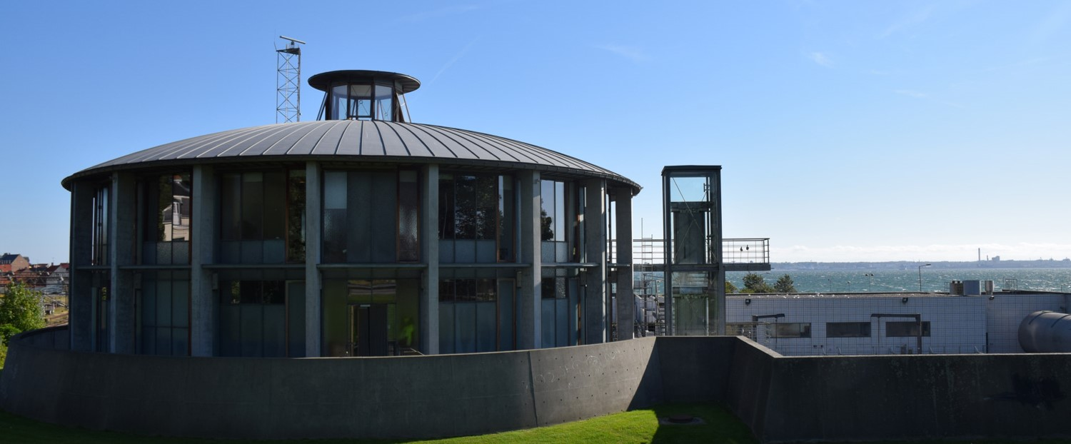
Referat af bestyrelsesmødet den 17. november 2022 kl. 15.00 i : Forsyning Helsingør A/S Forsyning Helsingør Service A/S Forsyning Helsingør Varme A/S Forsyning Helsingør Affald A/S Forsyning Helsingør Krongrøn A/S
Deltagere:
Jens Bertram
Gitte Kondrup
Michael Madsen
Mathias Ravn
Charlotte Bingen
Lars Goldschmidt
Fraværende:
Peter Poulsen
Birgitte Bergman

Slide 2
Dagsorden
Beslutnings-punkter
1. Godkendelse af dagsorden
2. Underskrift af protokollater
3. Formanden og Direktionen orienterer
5. Budget 2023 – Mål- og forudsætninger
4. Økonomi- og ledelsesrapportering – alle selskaber
8. Forsyningsplanlægning ved Kulturværftet
6. Udbygning af fjernvarmen – Varme A/S
9. Ejerstrategi for Forsyning Helsingør
7. Planlægning for Varmepumpe på Helsingør Renseanlæg
Orienterings-punkter
21. Mødeplan 2023
20. Kommunikation
23. Eventuelt
22. Fravigelse af tavshedspligt
10. Ny regulering og afledte konsekvenser – alle selskaber
11. Væsentlige anlægsprojekter – alle selskaber
Proces- og beslutningspunkter
15. Scanenergi A/S
12. Brugerundersøgelse Skibstrup Affaldscenter
13. Nyt Affaldssystem
14. Helsingør Kraftvarmeværk A/S
16. Nordkøb A/S
17. Forsyning Helsingør Kronborg Elhandel A/S
18. Forsyning Helsingør Kronborg Gadelys A/S
19. Forsyning Helsingør Kronborg Solenergi A/S

Slide 3
1. Godkendelse af dagsorden
Direktionen indstiller, at dagsordenen godkendes.
Indstillingen blev tiltrådt.

Slide 4
2. Godkendelse af referat
Referat fra bestyrelsesmøde i selskaberne afholdt den 24. august 2022 er lagt på Admincontrol.
Der er ikke indkommet bemærkninger til referatet
Referatet er underskrevet elektronisk af samtlige bestyrelsesmedlemmer, jf. Forretningsordenens pkt. 10.1 og
Referatet er dermed godkendt af den samlede bestyrelse.

Slide 5
3. Formanden og Direktionen orienterer
Bestyrelsesformanden orienterer mundtligt om relevante sager og forhold relateret til varetagelsen af bestyrelsesarbejdet i selskaberne.
Peter Poulsen har meldt afbud. Birgitte Bergmann har søgt orlov indtil 31.12.2022..
Direktionen orienterer mundtligt om relevante forhold og sager, herunder organisatoriske, relateret til varetagelsen af den daglige ledelse af selskaberne.
Jacob Brønnum udleverede pjece om Forsyning Helsingørs ledelsesgrundlag samt pjecen om strategi 2025.

Slide 6
4 Økonomi- og ledelsesrapportering
– LIS rapportering
LIS rapporteringen pr. september ÅTD 2022 blev præsenteret for bestyrelsen. Rapporteringen omfatter nøgletal vedrørende opfølgning på afsætning af produkter og tjenesteydelser, drifts- og produktionsforhold, forudsætninger vedrørende økonomi m.v., kundeservice og personaleforhold.
Ledningstabet i vandselskabet var med 7,9 pct. lidt under budgetniveau. Den rensede spildevandsmængde var 11 pct. over budget, primært på grund af de store nedbørsmængder i februar. Service-måltallene for koncernens kundeservice var over budget.

Slide 7
4 Økonomi- og ledelsesrapportering – Nettoomsætning og driftsresultat
Koncernens nettoomsætning og driftsresultat før skat og over-/underdækninger, og koncernelimineringer pr. september ÅTD 2022 blev præsenteret for bestyrelsen.
Den samlede nettoomsætning udgjorde 562,4 mio.kr., mod budgetteret 495,4 mio.kr. Stigningen kan primært henføres til højere indtægter i Helsingør Kraftvarmeværk A/S og elhandelsselskabet.
Det samlede resultat før skat og over-/underdækninger udgjorde 61,5 mio.kr. mod budgetteret 18,7 mio.kr. Stigningen kan primært henføres til Helsingør Kraftvarmeværk A/S.

Slide 8
4 Økonomi- og ledelsesrapportering
– Regulatoriske forhold
Koncernselskabernes regulatoriske forhold pr. september 2022 blev præsenteret for bestyrelsen.

Slide 9
4 Økonomi- og ledelsesrapportering
– Anlægsinvesteringer
Anlægsrapporteringen pr. september 2022 blev præsenteret for bestyrelsen. Koncernens selskaber har ved udgangen af september investeret for i alt 130,8 mio.kr., svarende til 30 pct. af det samlede reviderede anlægsbudget for helåret 2022.
Bestyrelsen tog den samlede økonomi- og ledelsesrapportering for koncernen til efterretning.

Slide 10
5. Budget 2023 – mål og principper - Alle selskaber
Bilag
5.1 Budget 2023 – præsentation
5.2 Budget 2023 – budgetbog

Slide 11
6. Udbygning af fjernvarmen

Slide 12
7. Planlægning af varmepumpe på Helsingør Renseanlæg

Slide 13
8. Forsyningsplanlægning ved Kulturværftet

Slide 14
9. Ejerstrategi for Forsyning Helsingør - Alle selskaber
Bilag 9.1
Helsingør Kommunes ejerstrategi for Forsyning Helsingør.

Slide 15
9. Ejerstrategi for Forsyning Helsingør
Senest behandlet den 24. august 2022.
Helsingør Kommunes ejerstrategi for Forsyning Helsingør skal revideres i indeværende år og godkendes af byrådet for perioden 2023 – 2027.
Ejerstrategien udtrykker ejerens overordnede forventninger og målsætninger med ejerskabet. Ejerstrategien har ikke en juridisk virkning i sig selv, men sætter overordnet retning for selskabets virke og udvikling.
Forsyning Helsingør er af kommunen inviteret til arbejdet med at revidere strategien. Bestyrelsens drøftelse vil danne baggrund for arbejdet.
I fortsættelse heraf har kommunens embedsmænd og Forsyning Helsingør den 31. august holdt et koordinerende møde.
De efterfølgende hovedsynspunkter i referatet fra bestyrelsens møde den 24. august er suppleret med kommunens tilbagemelding.

Slide 16
9. Ejerstrategi for Forsyning Helsingør
Ejerstrategiens hovedelementer – i uddrag
Definerer forventningerne til den overordnede ledelse af selskabet – samarbejde med ejeren baseres på tillid, dialog og løbende forventningsafstemning
Ejerskabet skal sikre fastholdelse og udvikling af værdier og realisere kommunens politikker, visioner og strategier
Strategisk målsætning – FN verdensmål skal være retningsgivende
Forsyningssikkerhed – væsentligste parameter for koncernens virke
Kvalitet og pris skal leve op til markedets standard for kvalitet og konkurrencedygtighed
Værdierne skal udbygges og bevares
Klima og miljø er væsentlige faktorer for Forsyning Helsingør – øge andelen af vedvarende energi, minimere overløb, sikre drikkevand, ressourcemål i affald og leve op til klima- og bæredygtighedsplanen. Rapporteres med miljøberetning
Attraktiv arbejdsplads med trivsel og god ledelse
Opretter flest mulige elev- og praktikpladser
Strategiske samarbejder og sammenlægninger ønskes, hvor forretningsgrundlaget kan styrkes
Væsentlige beslutninger skal godkendes af byrådet f.eks. nye forretningsområder, opkøb, salg, fusioner m.v.
Åbenhed og forpligtet til at overveje meroffentlighed
Som ejer skal Helsingør Kommune sikre, at bestyrelsen har de rigtige kompetencer
Strategien evalueres hver 4 år

Slide 17
9. Ejerstrategi for Forsyning Helsingør
-
Referat fra mødet den 24. august 2022…….(Kommunens efterfølgende tilkendegivelser med rødt)
Sagen blev drøftet og bestyrelsen gav følgende input til arbejdet med revision af ejerstrategien:
Bestyrelsen har den størrelse og sammensætning, som den nu har, det skal ikke diskuteres yderligere for nærværende (Don´t fight the setting) – Kommunen er enig
Bestyrelsen finder, at den har et passende mandat at agere på i forhold til ejeren Og dermed den ønskede handlefrihed som bestyrelse – Kommunen er enig
Vi skal søge en tæt dialog og samarbejde mellem Borgmester/bestyrelsesformand samt Kommunaldirektør/Direktør – Kommunen er enig, men finder ikke behov for, at dette står i ejerstrategien
Skal søge at aktivere ejerne(byrådsmedlemmerne) lidt mere, f.eks. i et årligt større ”informationsmøde” – Kommunen har ikke bemærkninger til dette
Ejerstrategien kan med fordel indeholde, at Forsyning Helsingørs politikker på Finansiering og overordnet indkøbspolitik skal være forenelige med Helsingør Kommunes. – Kommunen er enig og har med- og omskrevet dette i det foreliggende udkast
Det søges formuleret, at kommunen i hovedsagen kun skal involveres i egentlige ”væsentlige strategiske beslutninger”, bestemt ikke driftsforhold – Kommunen har tilkendegivet, at man er tilfredse med den meget korte tekst i udkastet, der indrømmer Forsyning Helsingør passende handlefrihed
Såfremt Forsyning Helsingør har behov for særlige ekstra kompetencer, har den daglige ledelse mandat til at købe disse og også anvende dem til arbejde til gunst for bestyrelsen – Kommunen er enig

Slide 18
9. Ejerstrategi for Forsyning Helsingør
Det kan således konstateres, at bestyrelsens bemærkninger i det store hele er blevet imødekommet af kommunen.
Den videre proces er planlagt således:
Bestyrelsens høringssvar fremsendes 21. november
Udkastet vil blive politisk behandlet følgende datoer:
Klima og Bæredygtighedsudvalget den 5. december.
Økonomiudvalget den 12. december.
Byrådet den 19. december.

Slide 19
9. Ejerstrategi for Forsyning Helsingør – Indstilling
Det er direktionens vurdering, at ejerstrategien fremdeles er væsentlig for udvikling af selskabet og for ejerens forståelse af formålet med ejerskabet. Dette afspejles i det fremsendte udkast til justeret ejerstrategi.
Direktionen indstiller, at:
Bestyrelsen tiltræder det fremsendte udkast til ejerstrategi af 4. november 2022 og meddeler kommunen dette.
Indstillingen blev tiltrådt.

Slide 20
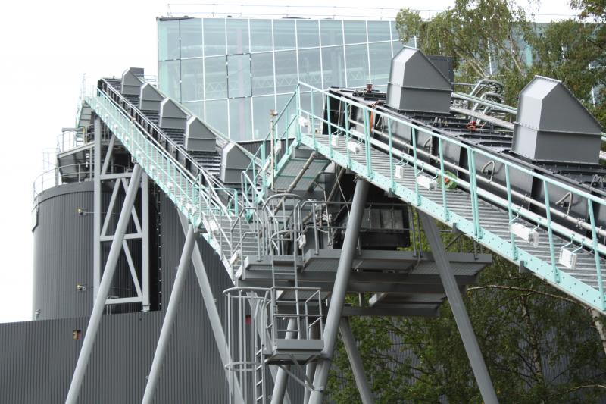
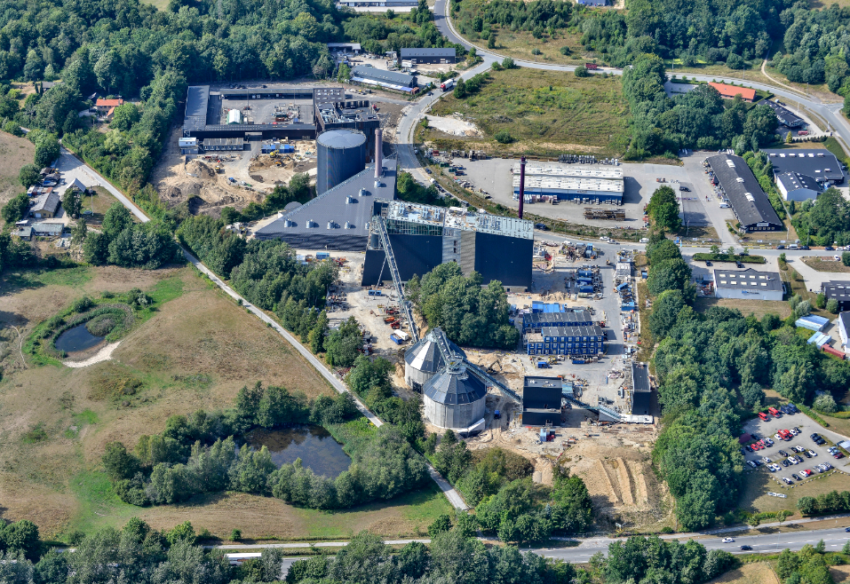
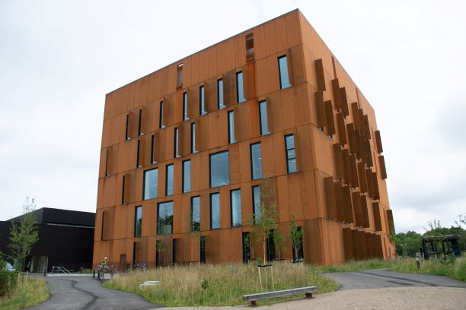
Punkter til orientering

Slide 21
10. Ny regulering og afledte konsekvenser
Klimaplanen for affald er ikke forhandlet videre siden udskrivning af valget. Vurdering af nuværende forhandlinger i forligskredsen
Indførelse af prisloftregulering af affaldsgebyrerne, som begrænser kommunernes selvbestemmelsesret til at forfølge et højt service- og indsamlingsniveau
og øget genanvendelse, for derimod at lade statens embedsværk i Forsyningstilsynet stå for denne beslutning.
Selskabsgørelse af alle kommunale affaldsydelser, som vil fordyre affaldshåndteringen for borgerne og kommunerne grundet momspligt.
Fjernelse af benyttelsespligten til at deltage i de kommunale affaldsordninger, som vil vanskeliggøre opnåelsen af mål og modvirke effektiviteten i affaldsordningerne, ligesom det vil have negativ indflydelse på opfyldelse af kommunernes klimamål.
Krav om, at kommunerne skal udbyde affaldsindsamling, som ikke garanterer effektiviseringer, men vil øge administration og medføre en ufleksibel styring af affaldsopgaven.

Slide 22
11. Væsentlige anlægsprojekter

Slide 23
12. Brugerundersøgelse genbrugspladsen 2022
– Resume af resultater
Der er i august 2022 gennemført den lovpligtige undersøgelse af fordelingen af affaldsmængder og besøg mellem virksomheder og private kunder. Undersøgelsen skal udføres for at have en baggrund for fastsættelse af gebyrer.
90,4 % af besøgene er private husstande og 9,6 % er virksomheder.
Private husstande afleverer 82 % og virksomheder afleverer 18 % af den samlede mængde affald.
Træ (indendørs), beton og mursten/tegl er det virksomheder afleverer mest af. Private afleverer mest haveaffald, jord, småt brændbart, træ og beton.
En privat husstand afleverer i gennemsnit 85 kg affald pr. besøg, mens virksomheder afleverer 211 kg affald pr. besøg. Så i gennemsnit er der 98 kg affald med på hvert besøg.
I undersøgelsen blev spurgt hvilken genbrugsplads kunderne forventer at benytte fremover svaret var:
Skibstrup 53%
Cirklen 28%
Begge 12%
Ved ikke 7%

Slide 24
13. Nyt affaldsindsamlingssystem - Tidsplan bymidten
Som opfølgning på Klimaplanen er Forsyning Helsingør ved at implementere affaldssortering i hele Helsingør Kommune for 10 fraktioner: restaffald, bioaffald, glas, papir, metal, plast, tekstilaffald, fødevarekartoner, farligt affald og pap. Nye fraktioner er tekstiler (rykket til juli 2023 fra juni 2022), pap, fødevarekartoner og farligt affald (juli 2021). Helsingør Kommune har fået dispensation for tidsfristen. Hovedparten af ordningerne forventes implementeret inden 2023.
Affaldsbeholdere, incl. nedgravede krogtømte løsninger til affaldsøer i bymidten er indkøbt. Pt. er der givet byggetilladelse til 2 affaldsøer, der er ved at blive forhandlet yderligere om 2 affaldsøer. Det er ved detailplanlægningen blevet klart, at der skal en ny placering til, da 2 placeringer alligevel ikke var mulige. Her afventes at sagen forelægges Byrådet.
Når mindst 4 affaldsøer har byggetilladelse vil anlægsarbejdet begynde og det forventes at tage ca. 3 måneder. Pt. forventes affaldssorteringen at kunne starte forår 2023.

Slide 25
13. Nyt Affaldssystem - Farligt affald og tekstilaffald
Alle husstande, i alt ca. 23.500 (ekskl. dem tilknyttet en lokal genbrugsplads og sommerhuse) kan få leveret en rød ”miljøkasse”. Afhentning af miljøkasserne sker sideløbende med storskraldsordningen, dvs. som bestillerordning 6 gange om året.
Tekstilaffald vil også blive indsamlet i en bestillerordning samtidig med farligt affald (og på samme ladvogn).
Det farlige affald skal være sporbar; fx ved brug af adresseetiketter som kunden skriver adressen på,.
Erfaringer fra andre kommuner viser, at 10-20% af husstandene bestiller afhentning af farligt affald per år.
For at optimere på økonomi og spare ressourcer forventes det, at miljøkasserne ikke bliver udleveret til alle ved opstart, men kan hentes på genbrugspladserne eller hvis dette ikke er muligt, bestilles til aflevering på adressen.
Ordningen startes op forår 2023.

Slide 26
14. Helsingør Kraftvarmeværk A/S
Der orienteres om bestyrelsesarbejdet i selskabet.
Mødeplan 2022:
26. april 2022
15. juni 2022
31. august 2022
23. november 2022

Slide 27
15. Scanenergi A/S
Der orienteres om bestyrelsesarbejdet i selskabet.
Mødeplan 2022:
22. marts 2022
28. april 2022
16. og 17. juni 2022
1. september 2022
10. november 2022
29. november 2022
9. og 10. december 2022

Slide 28
16. Nordkøb A/S
Der orienteres om bestyrelsesarbejdet i selskabet.
Mødeplan 2022:
2. februar 2022
4. maj 2022
8. september 2022
24. november 2022

Slide 29
17. Forsyning Helsingør Kronborg Elhandel A/S
Der orienteres om bestyrelsesarbejdet i selskabet.
Mødeplan 2022:
tirsdag den 29.3.2022
mandag den 9.5.2022
tirsdag den 14.6.2022
Onsdag den 24.8
torsdag den 17.11.2022
onsdag 14.12.2022

Slide 30
18. Forsyning Helsingør Kronborg Gadelys A/S
Der orienteres om bestyrelsesarbejdet i selskabet.
Mødeplan 2022:
tirsdag den 29.3.2022
mandag den 9.5.2022
tirsdag den 14.6.2022
Onsdag den 24.8
torsdag den 17.11.2022
onsdag 14.12.2022

Slide 31
19. Forsyning Helsingør Kronborg Solenergi A/S
Der orienteres om bestyrelsesarbejdet i selskabet.
Mødeplan 2022:
tirsdag den 29.3.2022
mandag den 9.5.2022
tirsdag den 14.6.2022
Onsdag den 24.8
torsdag den 17.11.2022
onsdag 14.12.2022

Slide 32
20. Kommunikation
Formand og Direktion vil fremlægge forslag til kommunikation, som anbefales offentliggjort på baggrund af bestyrelsesmødet.
Pressemeddelelse om åbning af genbrugspladsen er udsendt. Der orienteres snarligt om Affaldsordning i bymidten og fjernvarme udbygningen.

Slide 33
21. Mødeplan 2023
Godkendelse af mødeplan for 2023:
torsdag den 23.3.2023
tirsdag den 25.4.2023
mandag den 12.6.2023
30.8 (seminar d. 29.-31.8)
mandag den 13.11.2023
onsdag 13.12.2023
Mødeplanen blev godkendt.

Slide 34
22. Fravigelse af tavshedspligten
Bestyrelsen skal beslutte, hvilke dagsordenspunkter, hvor tavshedspligten skal fraviges.
Formand og direktion indstiller, at
Tavshedspligten fraviges på samtlige punkter med undtagelse af 4,5,6,7,8 og 11, idet bemærkes, at der udarbejdes et resumé for så vidt angår punkt 4.
Indstillingen blev tiltrådt.

Slide 35
23. Eventuelt
Intet at berettet.

